Slide 1

Публичный годовой отчет
Чувашского регионального отделения
ООДО «Лига юных журналистов»
за 2021 год

Slide 2

Содержание
1. Миссия организации
2. Задачи организации
3. Региональная специфика
4. Количественный состав
5. Символы и традиции организации
6. Организационная структура
7. Поддержка медиалидеров и волонтеров
8. Стратегия деятельности
9. Ключевые мероприятия
10. Взаимодействие с партнерами
11. Публикации
12. Количественные показатели
13. Качественные показатели
14. СМИ о нас
15. Планы и перспективы

Slide 3
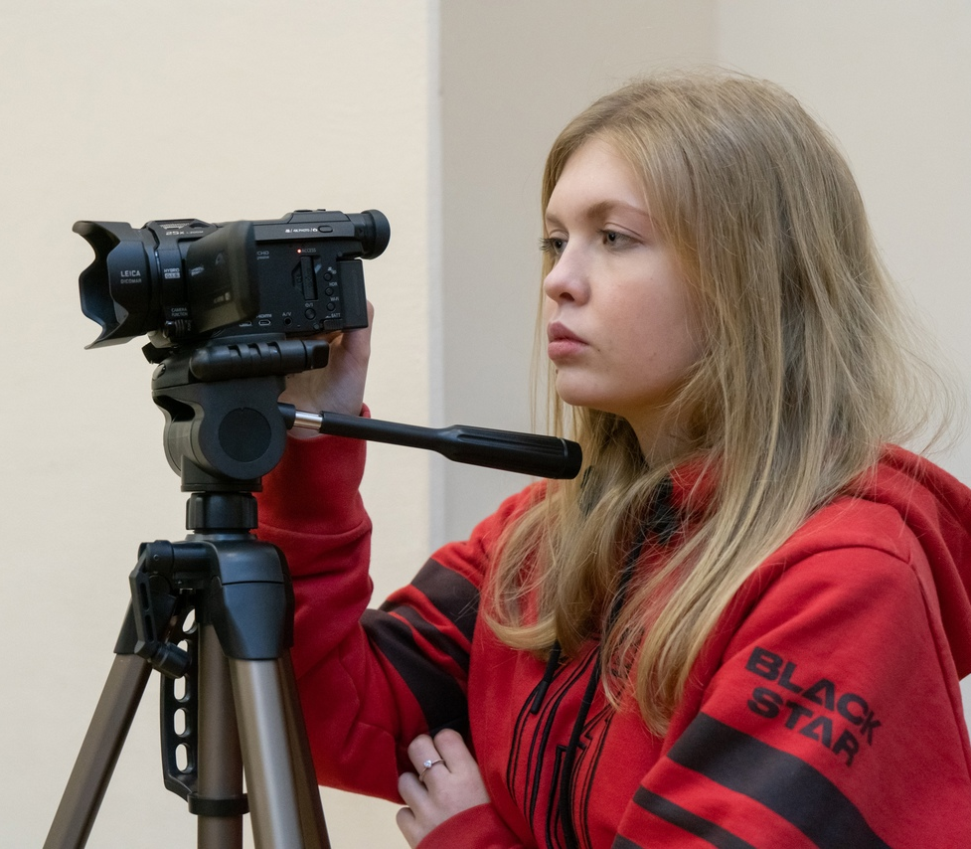
Миссия
ХОЧЕШЬ БЫТЬ ЖУРНАЛИСТОМ?
БУДЬ ИМ!
Чувашское региональное отделение ОДОО «Лига юных журналистов»
Содействует развитию сети юных журналистов и кинематографистов Чувашской Республики
Организует творческие проекты юных журналистов и кинематографистов Чувашии с коллегами из других регионов России
Защищает права юных журналистов
Организовывает методическую и организационную поддержку студиям журналистики Чувашской Республики
Занимается подготовкой профессиональных кадров по работе с юными журналистами
Развитие медиапространства в учебных заведениях
Повышение уровня медиаграмотности и социальной активности школьников Чувашской Республики

Slide 4
Задачи организации
Задача 1
Образовательные: Обучение школьников азам и направлениям журналистики, творческая самореализация
Задача 2
Организационные: Создание в школах и домах детского творчества Чувашской Республики студий юных журналистов и пресс-центров
Задача 3
Методические: Помощь руководителям студий юных журналистов в образовательных методиках по работе с детьми.
Задача 4
Правовая: Защита прав юных журналистов, соблюдение Закона о печати РФ и Конвенции о правах ребенка в школах Чувашской Республики

Slide 5
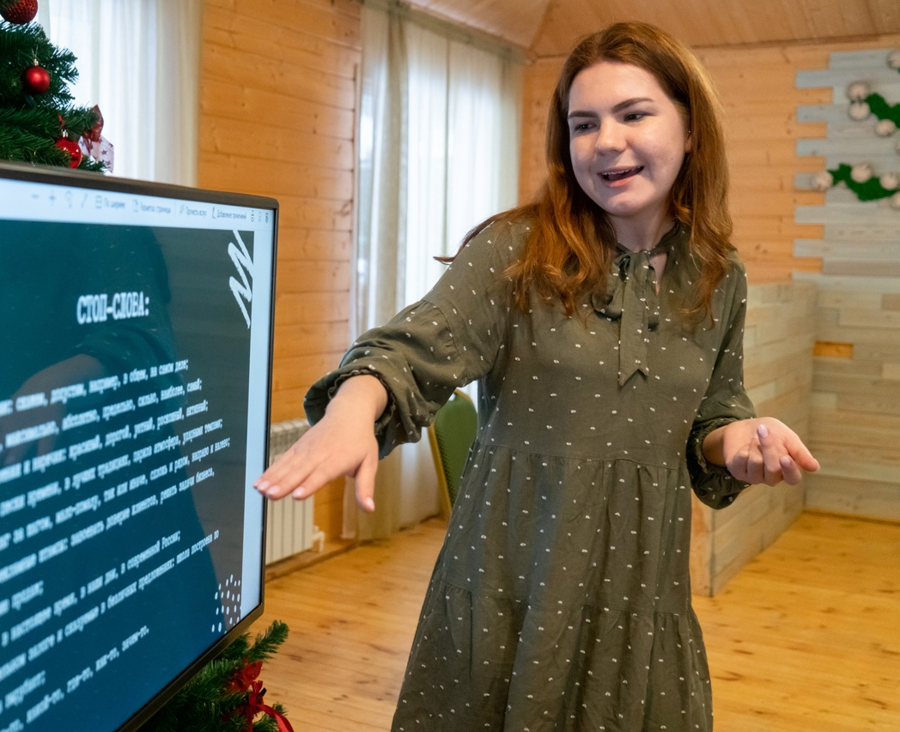
Образовательные задачи
• передача школьникам и руководителям студий практического опыта создания и управления современных массмедиа всех направлений (печатные СМИ, теле-, радио-, интернет-, фотожурналистика);
• обучение работе в специализированных программах с целью создания медиапродуктов с помощью современных технологий.

Slide 6
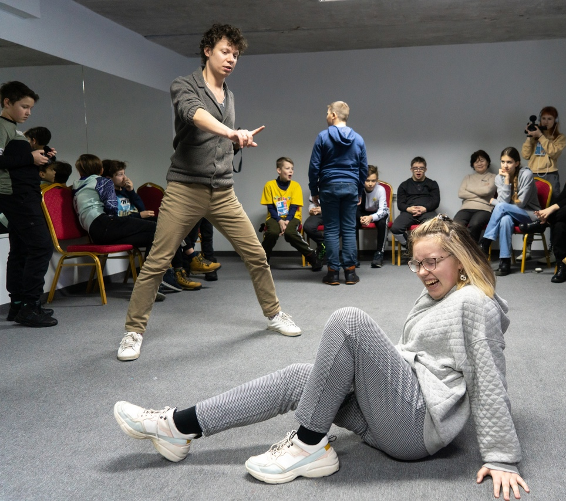
• вовлечение в современный медиа-процесс; формирование практических навыков и компетенций в сфере журналистики с целью повышения личного профессионального уровня;
• развитие навыков решения актуальных проблем социума с вовлечением участников в разные профессиональные роли;
• развитие творческих способностей участников проекта в предлагаемых моделях профессиональной деятельности;
• развитие связей между школьными редакциями.
Развивающие задачи

Slide 7
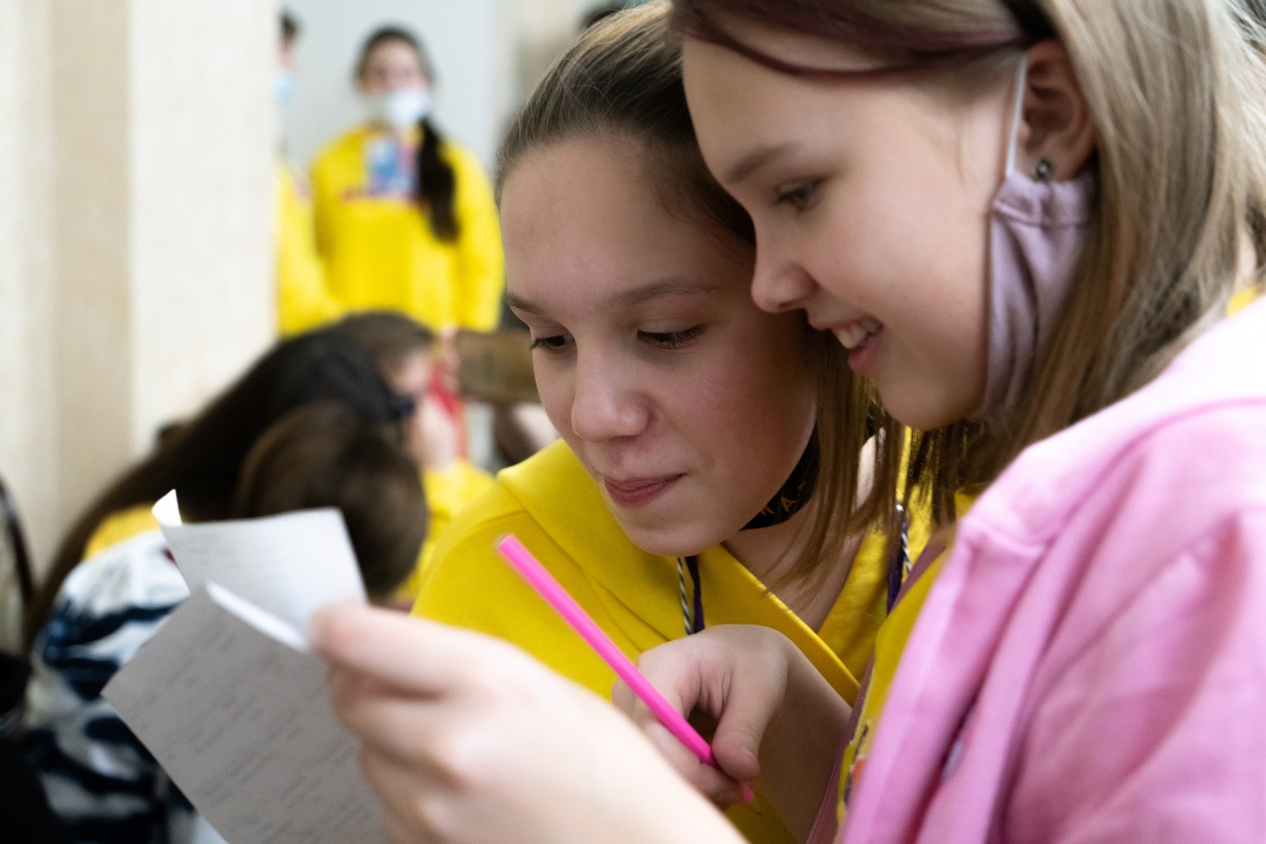
Воспитательные задачи
• развитие коммуникативных умений и организаторских способностях у юных журналистов;
• выявление и воспитание у подростков лидерских качеств, творческой активности, гражданской позиции

Slide 8
957
579 000
ЮНЫХ ЖУРНАЛИСТОВ
ЧИТАТЕЛЕЙ И ЗРИТЕЛЕЙ

Slide 9
Символы и традиции организации
Все редакционные коллективы объединены в Чувашское региональное отделение «Лиги юных журналистов»
Используется официальная эмблема ЛЮЖ РФ
традиционные мероприятия: Международный фестиваль юношеских СМИ и киностудий «Волжские встречи», Межрегиональный фестиваль школьных изданий «Школ-пресс», Республиканский лагерь юных журналистов, Медиа-направлении «Образовательные воскресения», Районные семинары для юных журналистов, Курсы подготовки для руководителей школьных студий, Выпуски печатных изданий, телепередач и радиопрограмм, творческие встречи с известными личностями, командировки в районы Чувашской Республики, участие в совместных проектах с коллегами из других регионов, организация поездок юных журналистов в детские медиа-отряды в МДЦ «Артек» и ВДЦ «Орленок», экскурсии в редакции СМИ Чувашской Республики и пресс-туры на предприятия

Slide 10
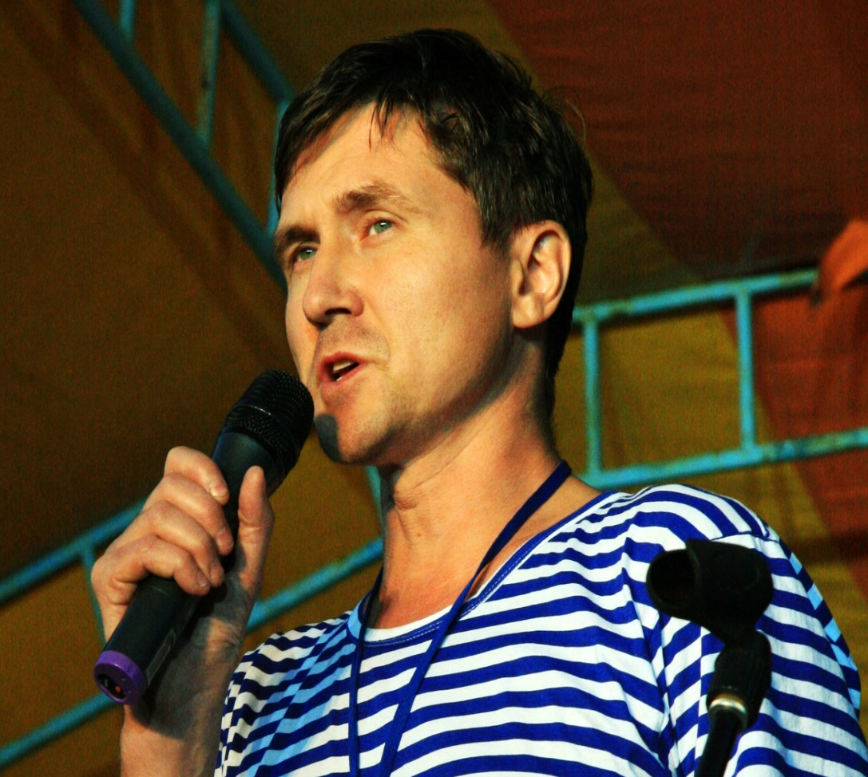
Евгений Николаевич Суховей
председатель Чувашского регионального отделения ООДО «Лига юных журналистов»
Образование: Горьковский институт инженеров водного транспорта.
Повышение квалификации в сфере медиаобразования: Курсы руководителей молодежных СМИ АСМО-Пресс, участие в всероссийских и международных фестивалях юношеских СМИ
Опыт работы: с 1989 года
Награды: Знак отличия СПО-ФДО, Медаль «За развитие детского кино», десятки грамот и дипломов международных и всероссийских проектов

Slide 11
Организационная структура
Чувашское региональное отделение ОДОО «Лиги юных журналистов»
Руководители школьных СМИ
Юные журналисты, фотографы
Руководство учебных заведений, СМИ, общественных объединений
Медиаволонтеры
Работа на фестивалях, в пресс-центрах детских лагерей

Slide 12
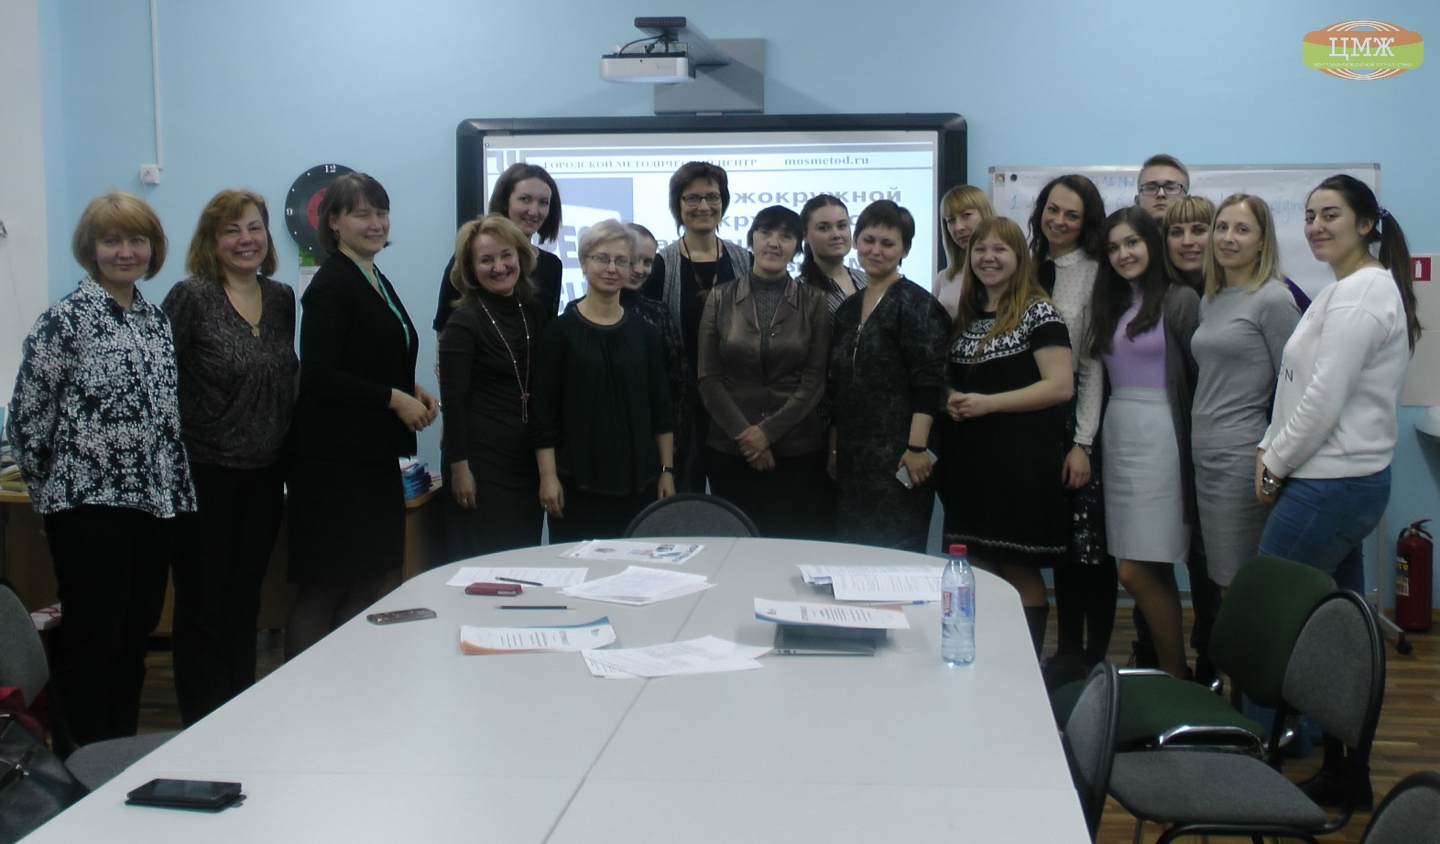
Поддержка молодых медиапедагогов и медиаволонтеров

Slide 13
Стратегия деятельности
Обучение
  Создание школьных пресс-центров, развитие школьных СМИ, профессиональный рост
  Выпуск школьных СМИ, участие в фестивалях и конкурсах, работа в пресс-центрах мероприятий и творческих пресс-турах.
Практика
  Защита прав юных журналистов, поощрение путевками в МДЦ «Артек», ВДЦ «Орленок», на Фестиваль «Волжские встречи», грамотами и дипломами, рекомендациями для поступления на журфаки
Поддержка

Slide 14
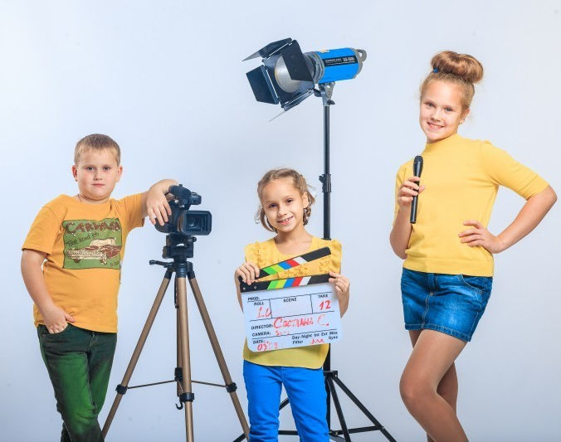
Направление 1
«Обучение»
1. Обучение азам журналистики, развитие способностей и дарований;
2. Организация пресс-центров в школах и домах детского творчества
3. Развитие коммуникативных и творческих способностей участников проекта
4. Формирование медиакомпетенций в сфере журналистики для повышения уровня медиаграмотности
В Чувашской Республике работают 238 школьных пресс-центров

Slide 15
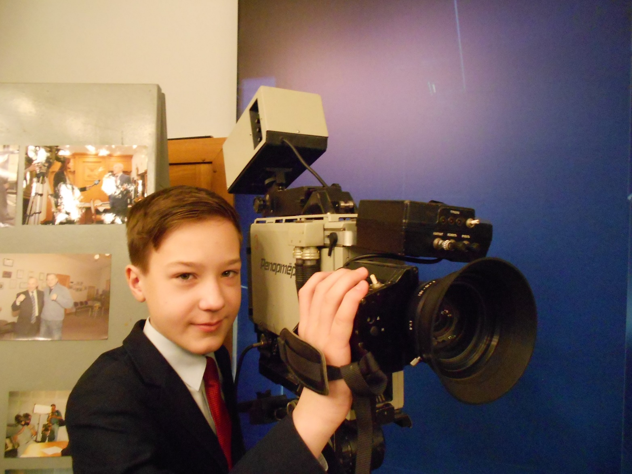
Направление 2
«Практика»
Организация работы школьных редакций, выявление лидеров, управленцев, профессиональных исполнителей.
Творческие командировки: пресс-центры на мероприятиях образовательных учреждений, культурные городов и сел Чувашской Республики, освещение социальных проблем, экскурсии на предприятия города, типографии, телеканалы, радиостудии и т.д.
Публикации в районных СМИ
Количество участников: 817 человек

Slide 16
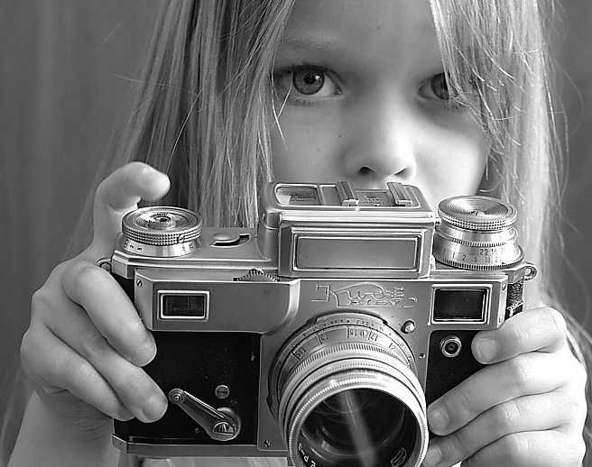
Направление 3
«Профессиональный рост»
Образовательные мероприятия –организация и проведение мероприятий в Чувашской Республике в качестве участников, медиаволонтеров, организаторов.
Участие в конкурсах и фестивалях муниципального, Всероссийского, Международного уровня.
Создание единого информационного поля Чувашской Республики как части ООДО «Лига юных журналистов», работа на портале «ЮНПРЕСС».
Количество участвующих: более 530 человек

Slide 17
Ключевые мероприятия
Международный фестиваль юношеских СМИ и киностудий «Волжские встречи». Проводится два раза в год. Весной – 450 участников, зимой -150 участников
Межрегиональный конкурс школьных изданий «Школ-пресс». Проводится ежегодно в феврале. Собирает 300 участников.
Выпуск телепередачи «Акилбупсер» на Национальном ТВ, радиопередачи «Точка отсчета» на Чувашском радио, выпуск школьных новостей на Детском радио, выпуск школьных страниц в районных изданиях
Районные семинары для руководителей школьных СМИ и для юных журналистов. За год проведено 28 семинаров. В семинарах приняло участие 247 учителей школ и более 2 тысяч школьников
Информационное партнерство с детскими и молодежными организациями Чувашии, создание детских пресс-центров на республиканских мероприятиях, подготовка школьников для поступления на журфак

Slide 18

Мероприятие 1
Международный фестиваль юношеских СМИ и киностудий «Волжские встречи» проводится в целях: Содействие развитию юношеских СМИ, киностудий и фотоклубов; Привлечение детей и молодежи к социальной активности; Социализация гражданского общества; Популяризации Чувашской Республики в юношеских и молодежных СМИ.
Место проведения – детский лагерь «Росинка»
Количество участников – весной (450 человек), зимой (150 человек).

Slide 19

Мероприятие 2
Межрегиональный открытый творческий конкурс школьных газет «Школа-пресс» проводится в целях выявления и поддержания наиболее талантливых начинающих журналистов, фотокорреспондентов и верстальщиков школьных газет, привлечения внимания корреспондентов школьных газет к социальным и нравственным проблемам в молодежной среде и поиску возможных путей их решения посредством школьной прессы.
Задачи Конкурса:
выявить и поддержать талантливых начинающих журналистов, фотокорреспондентов и верстальщиков школьных газет;
стимулировать активную деятельность по созданию актуальных, соответствующих современным требованиям материалов для школьных газет;
повысить престиж школьной газеты как основного источника информации о жизни и деятельности учебного заведения, определить лучшие школьные газеты.
Сроки проведения 9 февраля 2021 года.
Количество участников – более 300 человек

Slide 20

Мероприятие 3
Районные семинары для руководителей школьных СМИ и для юных журналистов. Проводятся про поддержке органов управления образования районов Чувашской Республики. За год проведено 28 семинаров. В семинарах приняло участие 247 учителей школ и более 2 тысяч школьников. В рамках семинара проходят мастер-классы по разным направлениям журналистики, анализ школьных СМИ, консультации, совместная творческая работа.

Slide 21
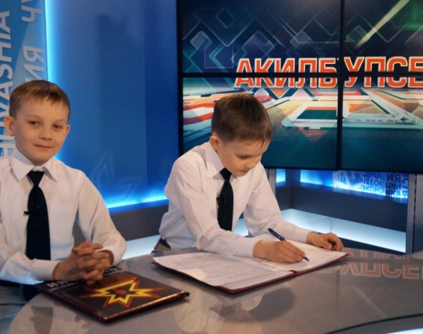
Мероприятие 4
Выпуск телепередачи «Акилбупсер» на Национальном ТВ, радиопередачи «Точка отсчета» на Чувашском радио, выпуск школьных новостей на Детском радио, выпуск школьных страниц в районных изданиях, сотрудничество с республиканской газетой школьников «Танташ». В работе с республиканскими и районными СМИ Чувашской Республики привлечены более 700 школьников

Slide 22
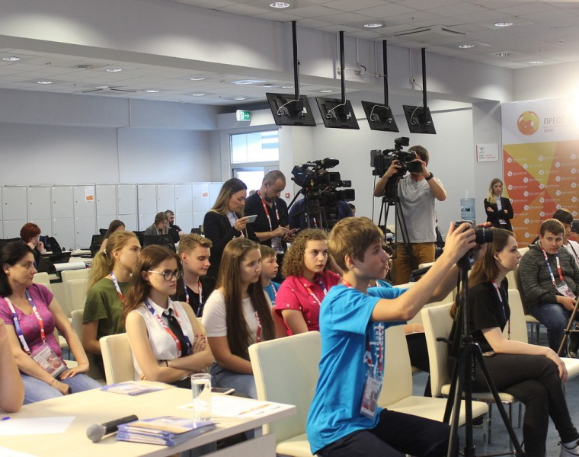
Мероприятие 5
Информационное партнерство с детскими и молодежными организациями Чувашии, создание детских пресс-центров на республиканских мероприятиях, подготовка школьников для поступления на журфак, участие в пресс-конференциях, командировки юных журналистов для работы в Медиа-отрядах МДЦ «Артек» и ВДЦ «Орленок»

Slide 23

Взаимодействие с партнерами

Slide 24
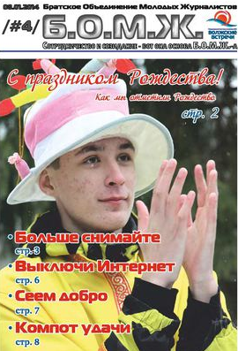
Публикации
http://www.grani21.ru/tema/shkola-press-2021
http://digital.cap.ru/news/2021/01/20/yunie-zhurnalisti-chuvashii-pobedili-v-pervom-konk
https://chgtrk.ru/novosti/obrazovanie/gtrk-chuvashiya-darit-efir-pobeditelyam-mejregionalnogo-konkursa-yunyh-jurnalistov-shkola-press/
http://sovch.chuvashia.com/?p=230924
https://volgameet.nethouse.ru/articles
https://journ.chuvsu.ru/index.php/shkolniku
https://newsvideo.su/video/12233130

Slide 25
Количественные показатели результативности
С 2012 по 2021 год на журналистские факультеты поступили 43 ребят.
Количество школьных СМИ увеличилось с 2012 года – 132 СМИ к 2021 году – более 230 СМИ!

Slide 26
Качественные показатели результативности
Первое место в Всероссийском конкурсе «Таганайские музы»;
• Второе место в конкурсе мультимедийных редакций XVI
Царскосельского форума школьной прессы;
•Президентский грант на развитие школьных СМИ
• Участие в программе Поддержки школьных телестудий;
• Михаил Порфирьев (17 лет) – победитель Конкурса на соискание
премий Чувашской Республики за лучшие творческие
публикации журналистов.

Slide 27
СМИ о нас
http://www.grani21.ru/pub/budushhee-zhurnalistiki-v-nadezhnyh-rukah
http://www.cap.ru/news?&type=news&id=4016238
http://cheboksari.bezformata.com/listnews/uchastie-v-konkurse-shkola-press/71437384/

Slide 28
Планы и перспективы
Проведение Международного фестиваля юношеских СМИ и киностудий «Волжские встречи-31», Межрегионального конкурса школьных изданий «Школ-пресс»
Участие в Международном медиафоруме в МДЦ «Артек», в Всероссийском форуме «Бумеранг», в работе медиа-отрядов и пресс-центров на детских проектах
Поддержка школьных СМИ, сотрудничество с республиканскими и районными СМИ Чувашии, подготовка материалов для Портала «Юнпресс», участие в конкурсах

Slide 29
Спасибо за внимание!
https://vk.com/volgameet более 14 тысяч участников
Контактный телефон 89051986157
Электронный адрес vv152004@mail.ru

